Slide 1
Сравнительная характеристика традиционного и современного урока в условиях реализации ФГОС.
Подготовил:
учитель начальных классов
первой квалификационной категории
Сарычева С.Т.
,

Slide 2
Сухомлинский Василий Александрович
“Урок – это зеркало общей и
педагогической культуры учителя,
мерило его интеллектуального богатства,
показатель его кругозора, эрудиции”.

Slide 3
Конаржевский Юрий Анатольевич
Урок – это основная форма организации учебной работы;
динамическая, совершенствующаяся система, отражающая все стороны учебно-воспитательного процесса;
социальная система;
основа самодеятельности учащихся в учебном процессе;
действие, которое обуславливается социально-экономическими потребностями общества и уровнем его развития;
элементарная структурообразующая единица учебного процесса с реализацией определенной части учебной программы;
звено в системе уроков;
аспект взаимодействия семьи и школы, который особенно эффективен в воспитании и развитии ученика, если позитивные процессы имеют место и в семье.

Slide 4
Современный, – это и совершенно новый, и не теряющий связи с прошлым, одним словом – актуальный.
Актуальный [от лат. actualis – деятельный] означает важный, существенный для настоящего времени. А еще – действенный, современный, имеющий непосредственное отношение к интересам сегодня живущего человека, насущный, существующий, проявляющийся в действительности. Помимо этого, если урок – современный, то он обязательно закладывает основу для будущего.

Slide 5
Требования к уроку | Традиционный урок | Урок современного типа
Объявление темы урока | Учитель сообщает учащимся | Формулируют сами учащиеся (учитель подводит учащихся к осознанию темы)
Сообщение целей и задач | Учитель формулирует и сообщает учащимся, чему должны научиться | Формулируют сами учащиеся, определив границы знания и незнания (учитель подводит учащихся к осознанию целей и задач)
Планирование | Учитель сообщает учащимся, какую работу они должны выполнить, чтобы достичь цели | Планирование учащимися способов достижения намеченной цели (учитель помогает, советует)
Практическая деятельность учащихся | Под руководством учителя учащиеся выполняют ряд практических задач (чаще применяется фронтальный метод организации деятельности) | Учащиеся осуществляют учебные действия по намеченному плану (применяется групповой, индивидуальный методы), учитель консультирует

Slide 6
Осуществление контроля | Учитель осуществляет контроль за выполнением учащимися практической работы | Учащиеся осуществляют контроль (применяются формы самоконтроля, взаимоконтроля), учитель консультирует
Осуществление коррекции | Учитель в ходе выполнения и по итогам выполненной работы учащимися осуществляет коррекцию | Учащиеся формулируют затруднения и осуществляют коррекцию самостоятельно, учитель консультирует, советует, помогает
Оценивание учащихся | Учитель осуществляет оценивание работы учащихся на уроке | Учащиеся дают оценку деятельности по её результатам (самооценка, оценивание результатов деятельности товарищей), учитель консультирует
Итог урока | Учитель выясняет у учащихся, что они запомнили | Проводится рефлексия
Домашнее задание | Учитель объявляет и комментирует (чаще – задание одно для всех) | Учащиеся могут выбирать задание из предложенных учителем с учётом индивидуальных возможностей

Slide 7
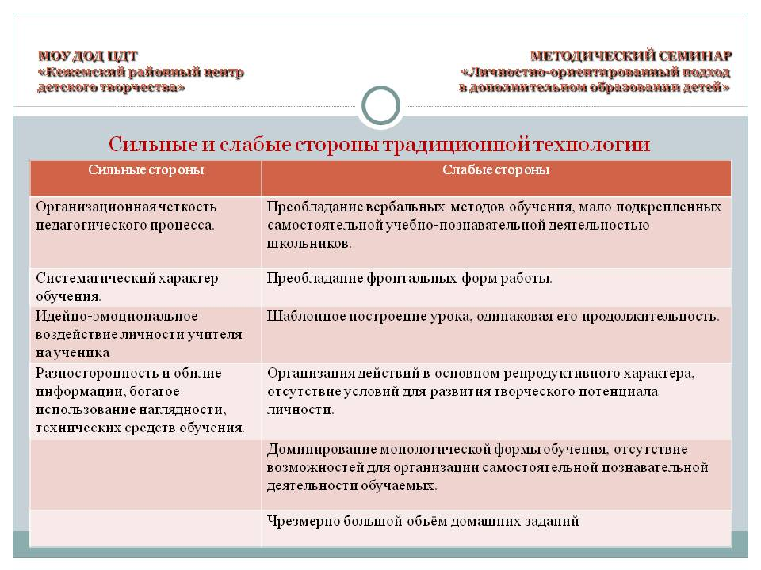

Slide 8
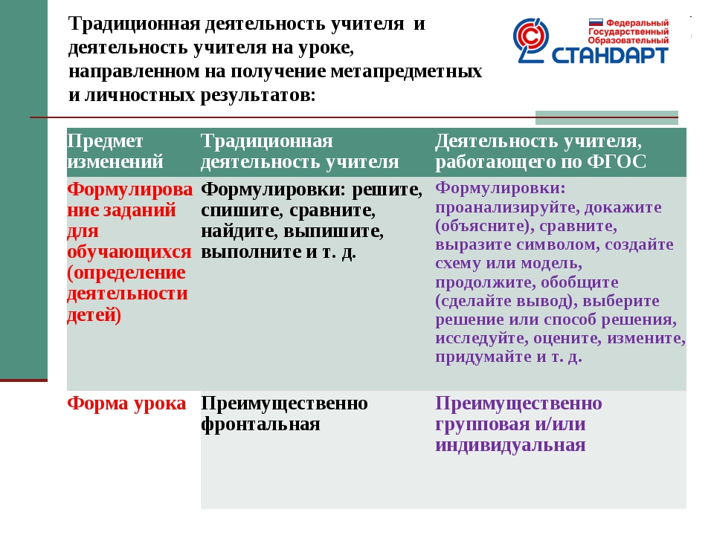

Slide 9
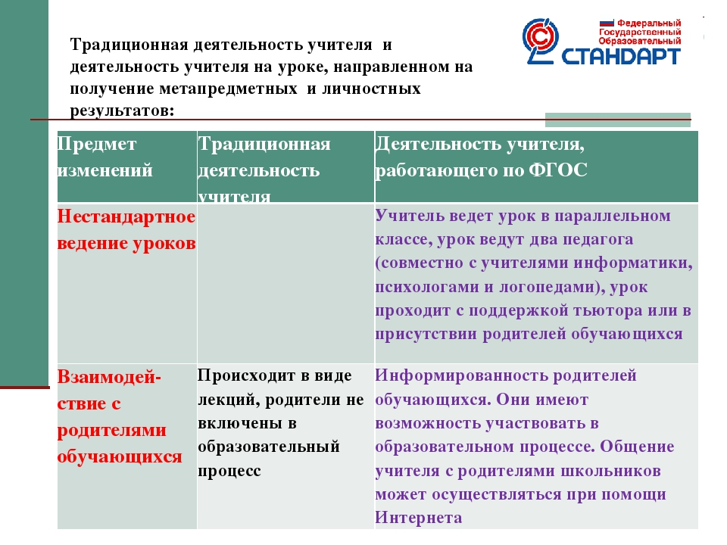

Slide 10
современный урок для детей с ОВЗ - это:
урок с использованием техники (компьютер, диапроектор, интерактивная доска и т.п.);
урок, на котором осуществляется индивидуальный подход каждому ученику.
урок, содержащий разные виды деятельности.
урок, на котором ученику должно быть комфортно.
урок, на котором деятельность должна стимулировать развитие познавательной активности ученика.
урок предполагает сотрудничество, взаимопонимание, атмосферу радости и увлеченности.

Slide 11
Специальные требования:
1. Замедленность темпа обучения
2. Упрощение структуры ЗУН в соответствии с психофизическими возможностями ученика.
3. Осуществление повторности при обучении на всех этапах и звеньях урока.
4. Максимальная опора на чувственный опыт ребёнка.
5. Максимальная опора на практическую деятельность и опыт ученика.
6. Опора на более развитые способности ученика.

Slide 12
технология организации работы на уроке с детьми с ОВЗ?
Учитель сообщает ребенку название темы, выясняет, что учащийся уже знает, обсуждает рамки темы и планируемый результат.
Учебный материал излагается небольшими фрагментами. После каждого фрагмента учитель осуществляет проверку его понимания.
Во время объяснения учитель фиксирует основные моменты, понятия, схемы и т.п. в тетради ребенка.
Для лучшего понимания и закрепления темы обязательно используется наглядный материал.
В процессе изложения материала необходимо предусмотреть активное включение ребенка в учебную деятельность, например, привести примеры, восстановить текст, сформулировать вопросы.
Обязательно организовать закрепление изученной темы: установить причинно-следственные связи между отдельными понятиями, сделать обобщение, решить аналогичную задачу.

Slide 13
Требования ФГОС к учебному процессу
Содержание учебного процесса
Результаты образования
Реализация внеурочной деятельности

